Slide 1
Projektarbeit Sommersemester 2018
Drahtloses Türschild mit E-Paper Display
Präsentation von jan-Philipp Töberg

Slide 2
Agenda
Projektphasen
Analysephase
Entwurf des Webinterface
Umsetzung
Soll- / Ist-Vergleich

Slide 3
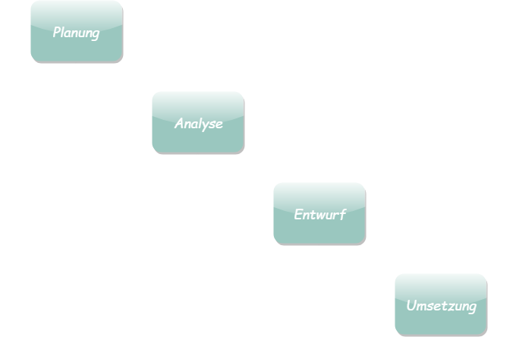
Projektphasen
Notes:
Angepasstes Wasserfallmodell:
4 Phasen (Planung, Analyse, Entwurf und Umsetzung) welche nacheinander durchlaufen werden
Phasen können nach Abschluss erneut besucht werden
→ Höhere Flexibilität als Wasserfallmodell

Slide 4
Agenda
Projektphasen
Analysephase
Entwurf des Webinterface
Umsetzung
Soll- / Ist-Vergleich

Slide 5
Analysephase – c‘t Programm

Slide 6
Analysephase – Anforderungen
Projekt aus der c‘t lauffähig machen
eigene Texte hinzufügen können (ähnlich dem Infomonitor von FB5)
Schnelle Verarbeitung der eingegebenen Texte
Umsetzung in C oder Java (optional)
Notes:
Eigene Anforderungen:
PHP-Skript für Anzeige schreiben
Server-Schnittstelle erstellen
Anzeigen von Bildern und Texten
Modulare Programme
Ausführliche Kommentierung
→ Beide wichtig für weiterverarbeitung

Slide 7
Agenda
Projektphasen
Analysephase
Entwurf des Webinterface
Umsetzung
Soll- / Ist-Vergleich

Slide 8
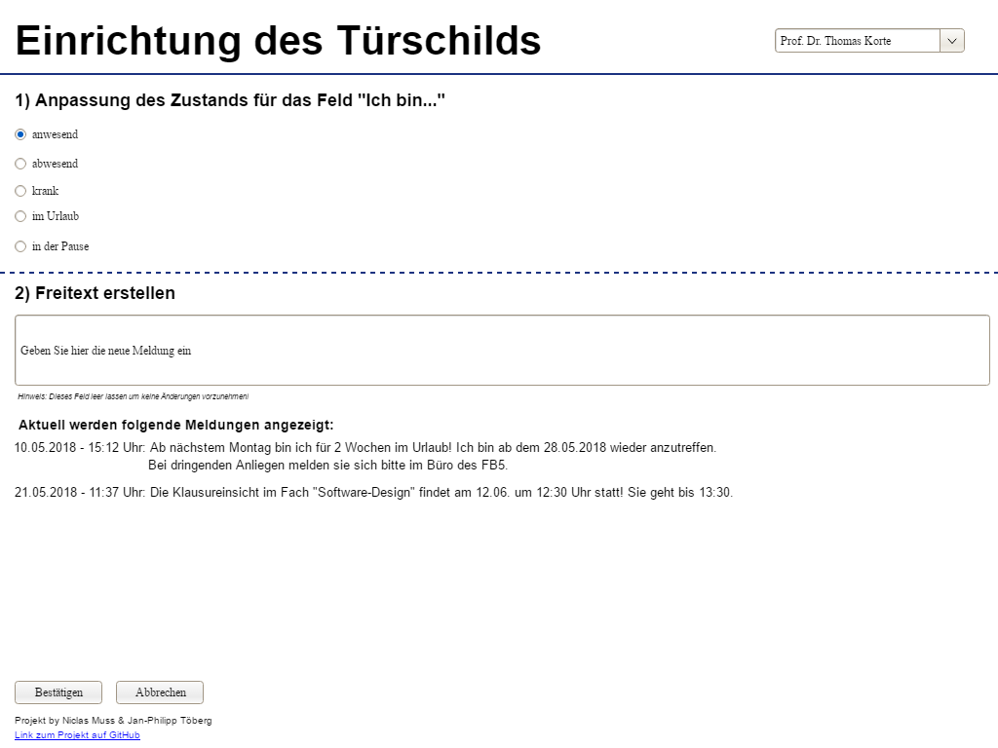
Entwurf des Webinterface
Notes:
hier gezeigt: Version 02
Funktionen durchgehen:
Dropdown für professoren-Auswahl
Zustandsanpassung (vordefinierte Zustände)
Freitext-Eingabe (wie Infomonitor)
Alte Meldungen
Buttons

Slide 9
Agenda
Projektphasen
Analysephase
Entwurf des Webinterface
Umsetzung
Soll- / Ist-Vergleich

Slide 10
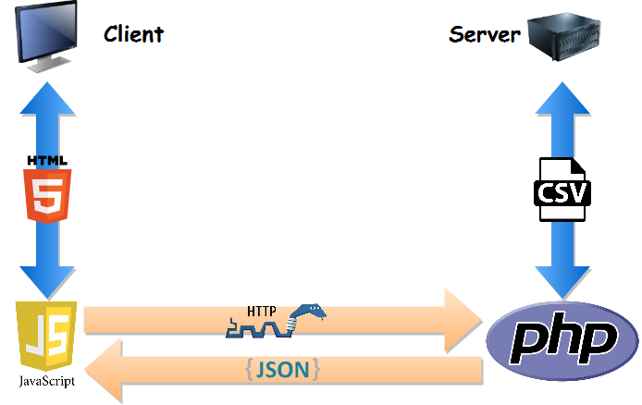
Umsetzung - Kommunikation
Notes:
HTML und JavaScript auf Client-Seite
PHP und CSV-Dateien auf Server-Seite
http-Anfragen und JSON-Antworten zur Kommunikation von beiden
(Kommunikation über TCP/IP)

Slide 11
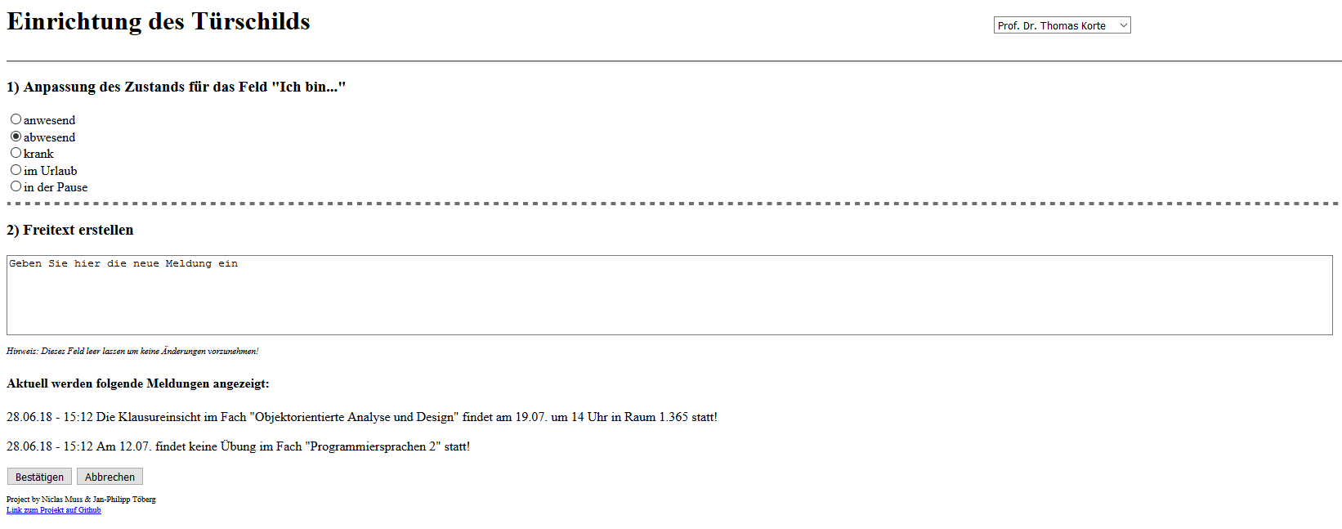
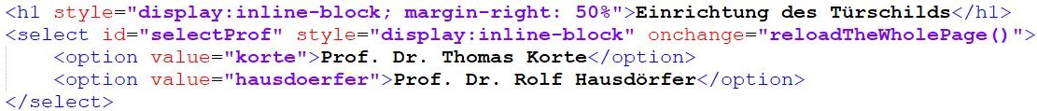

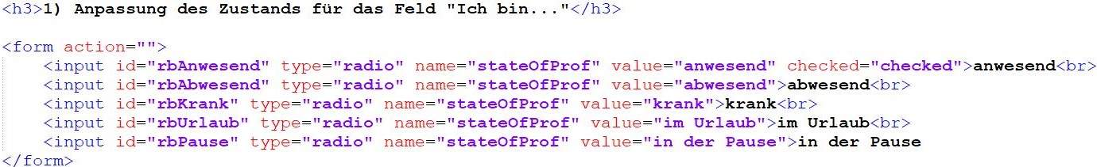
Umsetzung - Client
Notes:
Auf einzelne Elemente eingehen…

Slide 12
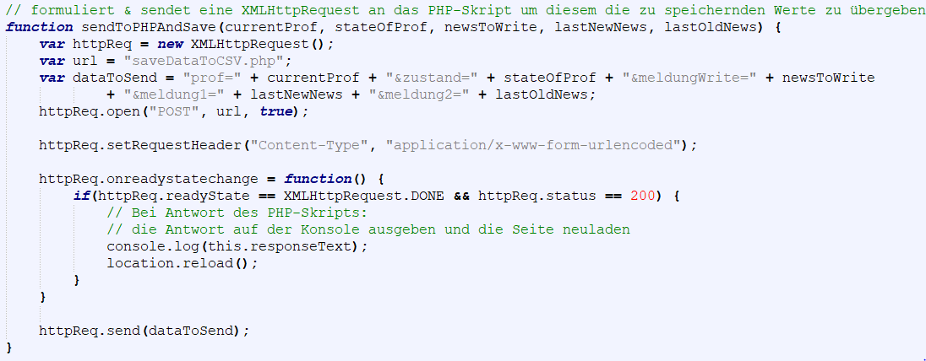
Umsetzung - Client
Notes:
Auf genauen Dokument-Verlauf eingehen
Zu open-Methode:
POST als Übertragungsart: Senden von Datenblock im „Körper“ der Anfrage
Gegensatz: GET - Senden von Daten durch Anhängen an URL (unflexibel! Darum POST)
True gibt an, dass asynchron ausgeführt werden soll → Antwort über Event und nicht warten auf Antwort
Request-Header:
Gibt Header der Anfrage an
…
Status = 200 bedeutet Anfrage ist erfolgreich & vollständig angekommen

Slide 13
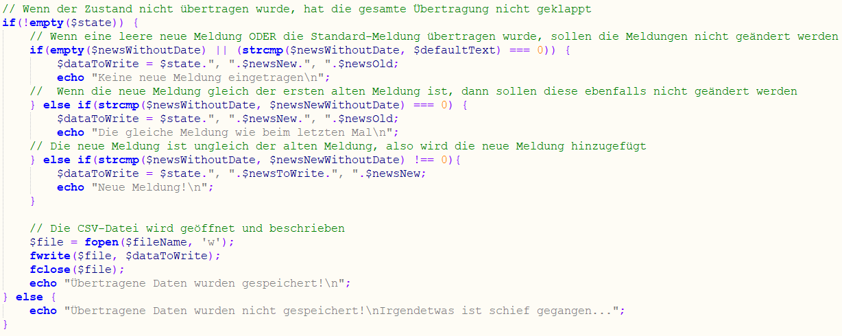
Umsetzung - Server
Notes:
selbsterklärend

Slide 14
Agenda
Projektphasen
Analysephase
Entwurf des Webinterface
Umsetzung
Soll- / Ist-Vergleich

Slide 15
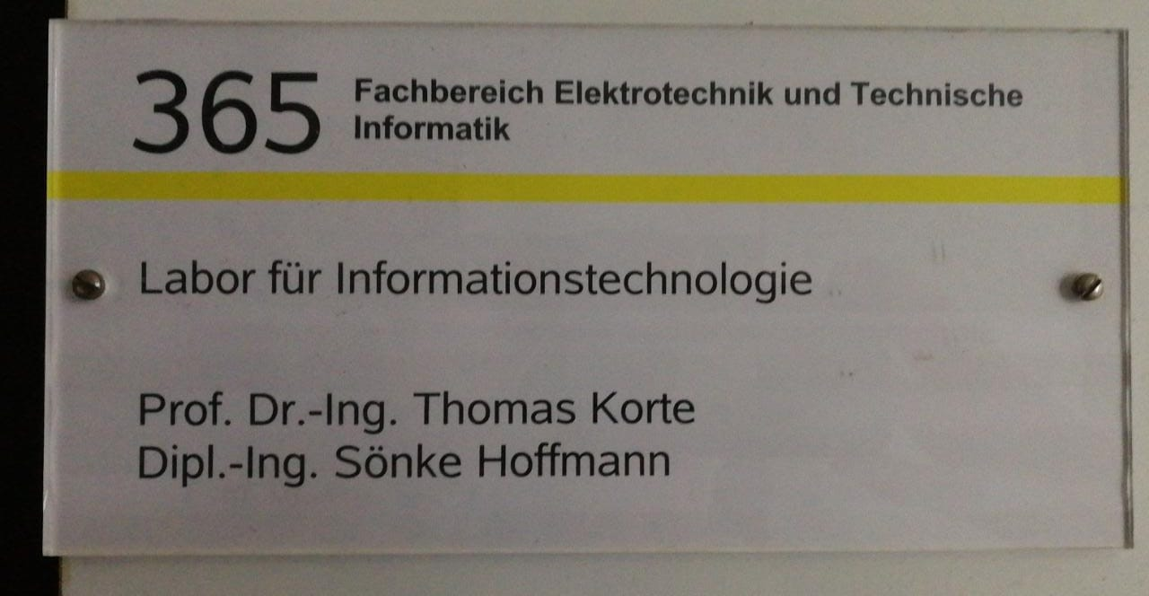
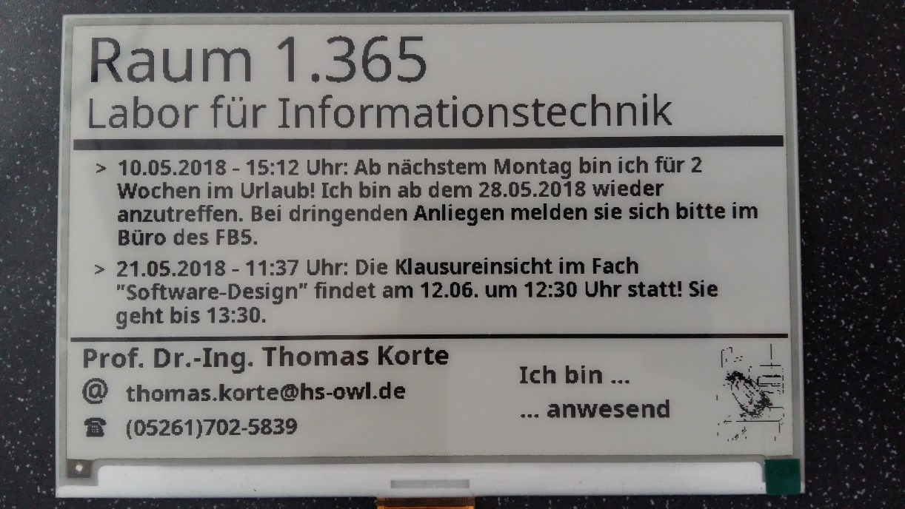
Soll- / Ist-Vergleich - Türschild
nachher
VORher
Notes:
Anzeigen aller vorherigen Informationen plus mehr

Slide 16


Soll-/Ist-Vergleich – Anforderungen
Projekt aus der c‘t lauffähig machen
eigene Texte hinzufügen können
Schnelle Verarbeitung der eingegebenen Texte
Umsetzung in C oder Java
Notes:
Erste zwei Anforderungen erfüllt
Dritte teils erfüllt: Da Controller nur alle x Minuten (aktuell 10) erwacht, wird im schlimmsten Fall erst nach 10 Minuten geändert
Keine Umsetzung der Programmiersprache

Slide 17
Vielen Dank für ihre Aufmerksamkeit!

